Slide 1
I2P Internet Project challenge
Sergio Ruiz Pino
Iván Piña Arévalo
Andrés Gomar Pérez.
Borja Fernandez Merchán
Carlos Rodrigo Sanabria Flores

Slide 2
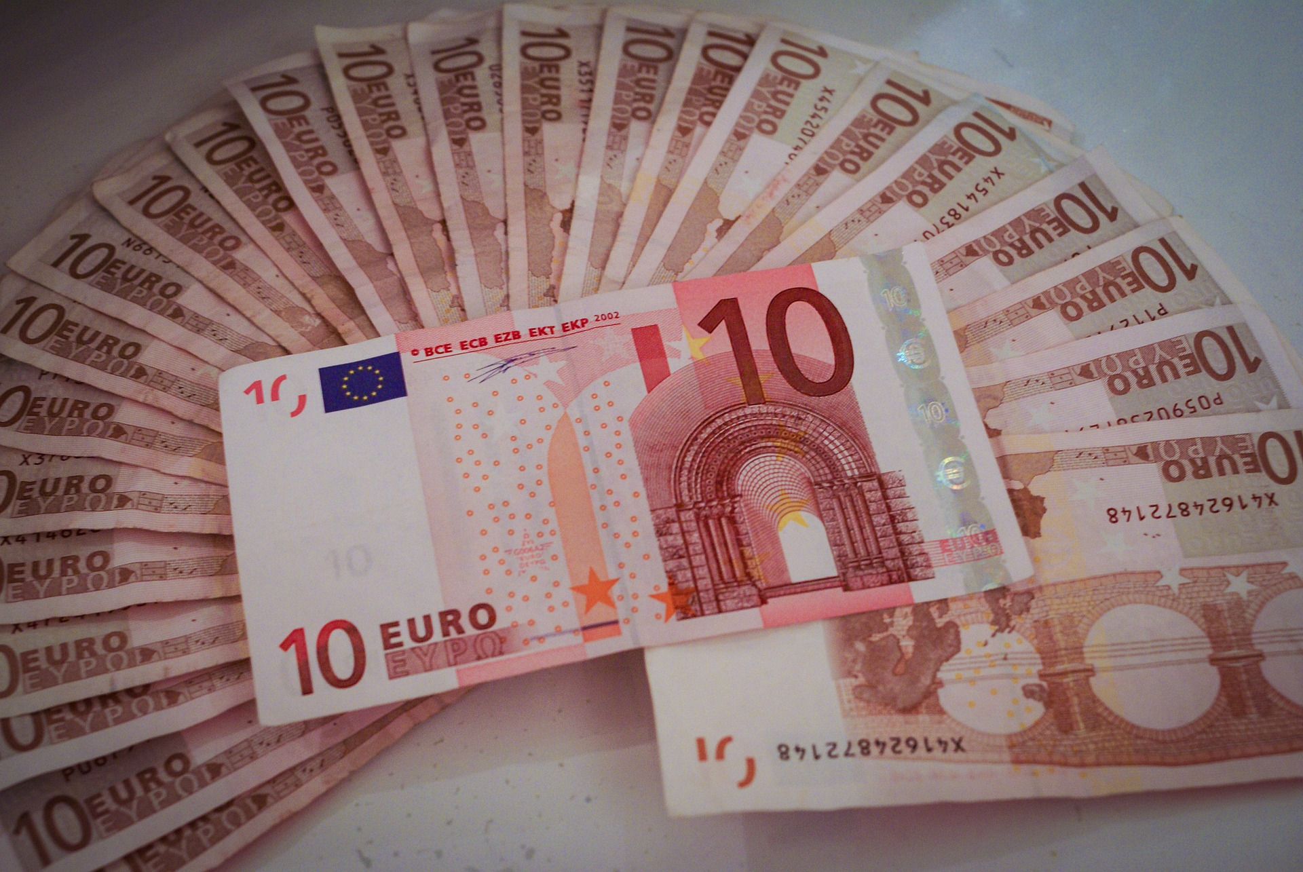

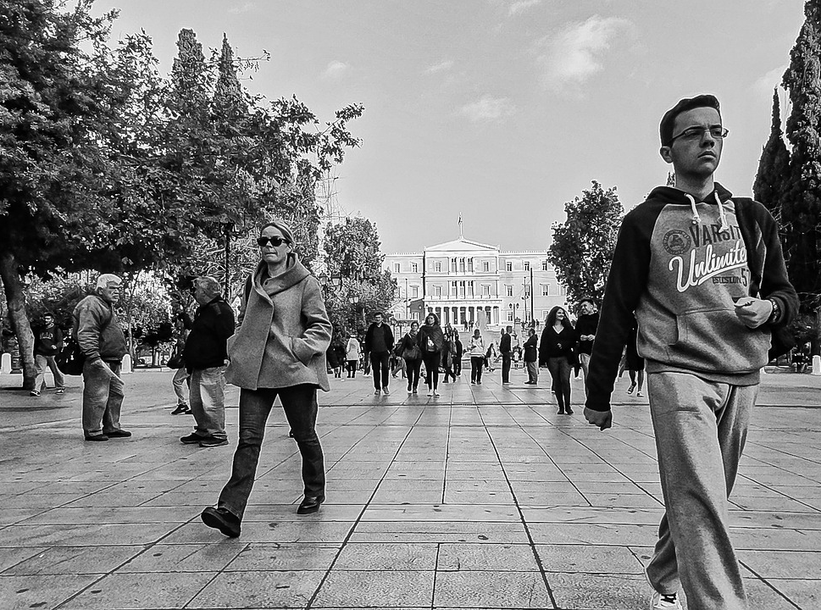
Introducción
Empresas
Gobierno
Personas

